Slide 1
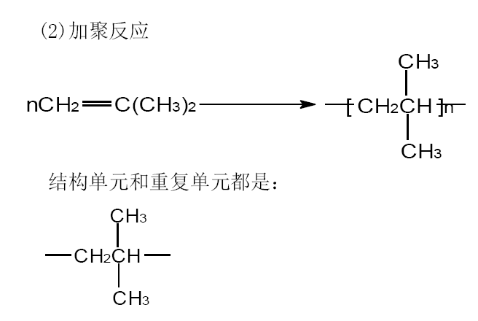
第一章作业答案
1.(2), (3), (5)
1

Slide 2
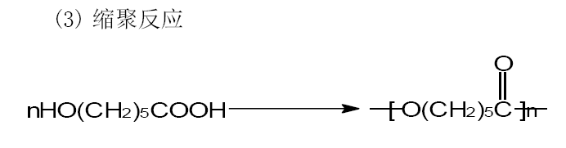
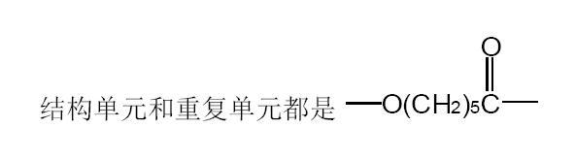
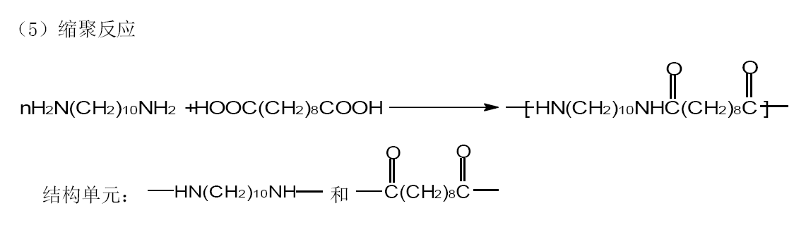

Slide 4
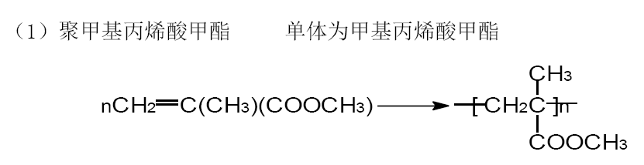
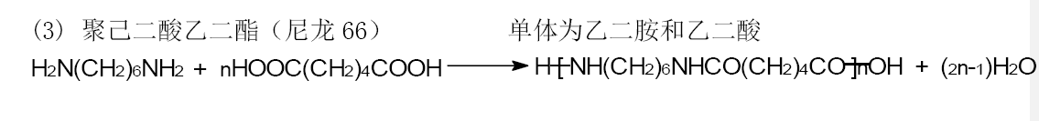
2. (1)、(3)
注意：高分子的反应式和结构式中，端基无论写不写，都是对的

Slide 5
4. (2), (3), (4),(5)
(2) 构成高分子链并决定高分子结构以一定方式连接起来的原子组合称为结构单元。
聚合物中化学组成相同的最小单位称为重复单元。
高分子链中结构单元数称为聚合度。
(3)聚合物是分子量不等的同系物的混合物，其分子量或聚合度是一平均值。这种分子量的不均一性称为分子量的多分散性
分子量多分散性可用分子量分布曲线表示。以分子量为横坐标，以所含各种分子的重量或数量百分数为纵坐标，即得分子量的重量或数量分布曲线。
分布指数用来表示分子量分布宽度，定义为重均分子量/数均分子量。
(4)线型高分子是由长的骨架原子组成的，也可以有取代侧基。通常可以溶解在溶剂中，在加热下可以融化或软化，固态时可以是玻璃态的热塑性塑料，有的聚合物在常温下呈柔顺性材料，也有的是弹性体。
交联高分子的分子间由化学键结合，可生成交联或网状高分子。
(5)由一种单体聚合而成的聚合物叫做均聚物。
由两种或两种以上的单体聚合而成的聚合物叫做共聚物。
两种或更多聚合物机械混合在一起叫做高分子共混物，能将两种或多种聚合物性质综合在一起。

Slide 6
7
高分子制备方法包括两大类：有小分子制备高分子，和由高分子制备高分子。其中由小分子化合物单体制备聚合物的反应主要分成三类，它们是缩合反应、加成反应和开环反应。还有另一种是由高分子化合物，经转化反应，生成另外一种结构和性能不同的新高分子化合物。
举例略

